Slide 1

Мастер-класс по изготовлению цветка из салфеток.
Подготовила Шангараева Чулпан Альнуровна
ПДО, Объединение «Удивительный мир»
ЦДТ Вахитовского района г. Казани рекомендуется заниматься не более 30 минут

Slide 2

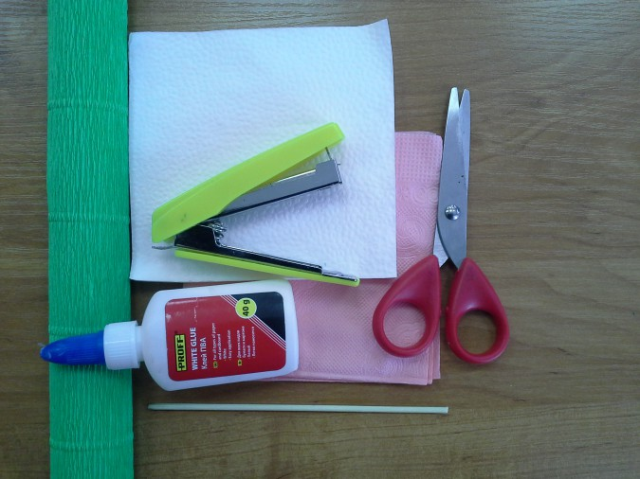
Для работы понадобятся следующие материалы:
1.Салфетки бумажные 2шт. (2 цвета)
2. Ножницы
3. Степлер
4.Бамбуковая (или любая другая) палочка
5.Гофрированная бумага зеленого цвета (полоска шириной 2 см)
6. Клей ПВА

Slide 3

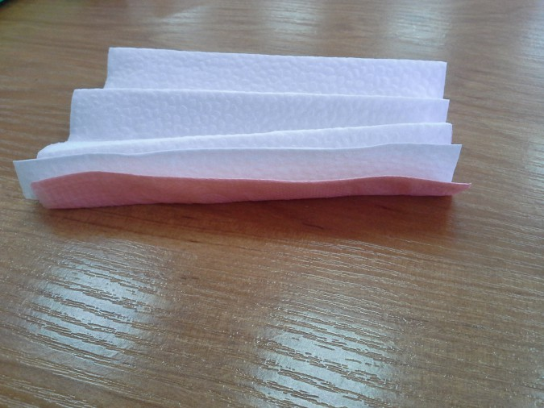
Кружок декоративно-прикладного творчества
Кладем одну салфетку на другую, складываем обе салфетки гармошкой.

Slide 4

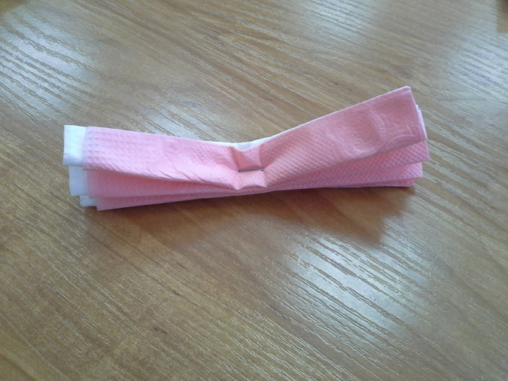
В середине гармошки степлером ставим скобку.

Slide 5

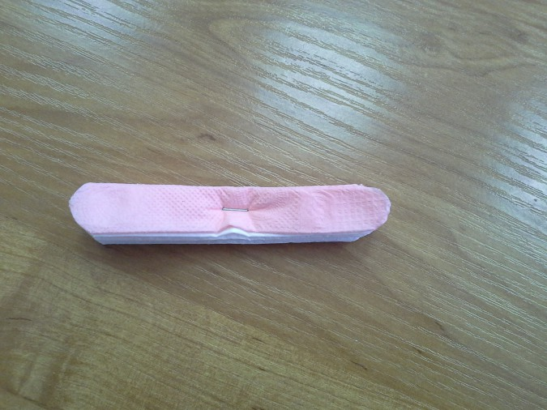
Края гармошки закругляем с обеих сторон.

Slide 6
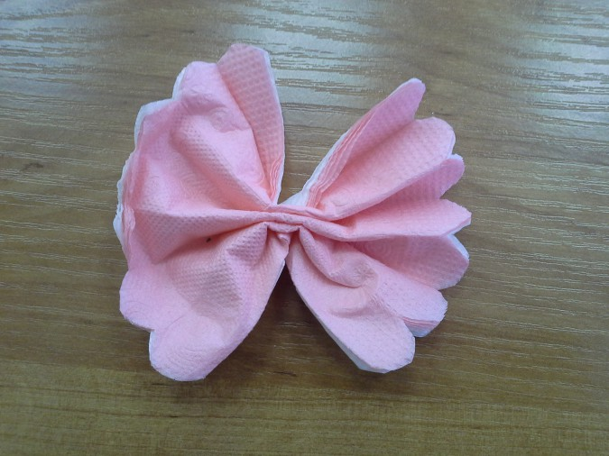
Поворачиваем гармошку складками вверх и расправляем, получаем"бабочку".

Slide 7
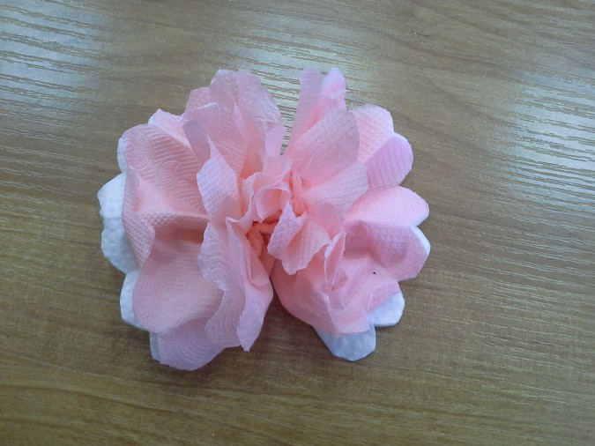
Поворачиваем гармошку складками вверх и расправляем, получаем "бабочку".

Slide 8
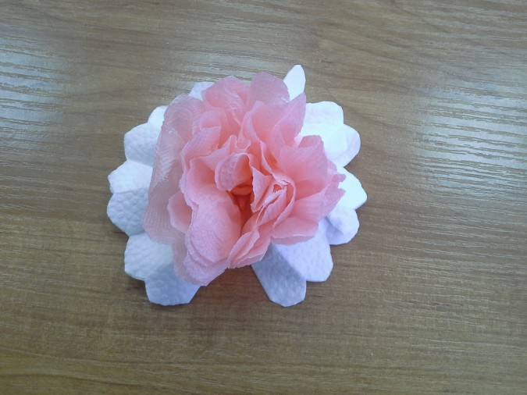
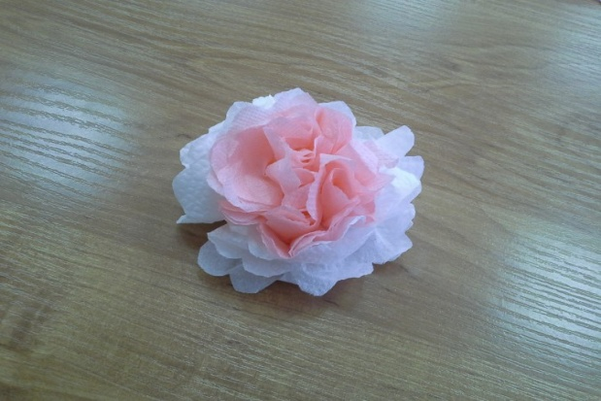
Начинаем отделять слои по одному и собирать их к центру, приподнимая от краев.

Slide 9
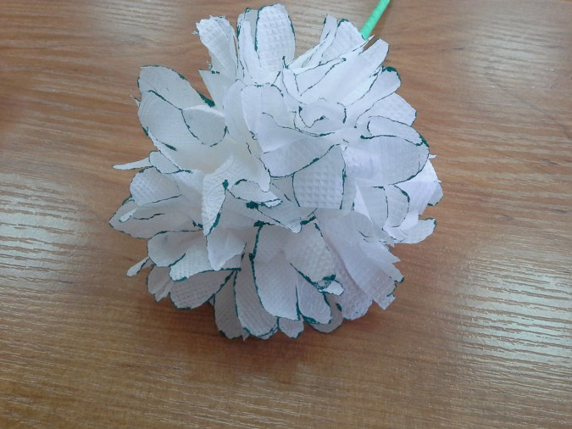
Если на этапе закругления гармошки подкрасить края во всей "пачке" фломастером, получатся вот такие лепестки.

Slide 10
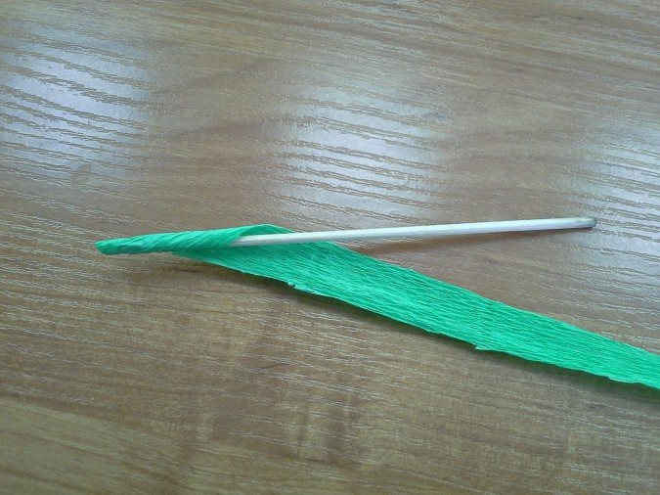
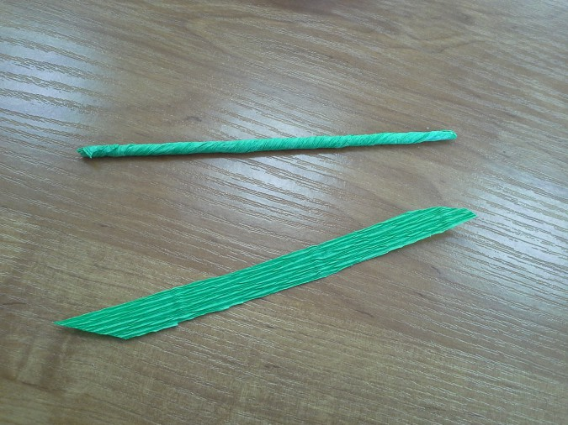
Далее работаем над стебельком цветка.
Полоску гофрированной бумаги (или салфетки, или цв.бумаги) длиной примерно 15 см. обрезаем по краям под углом и завязываем узлом посередине палочки, капнув капельку клея.

Slide 11
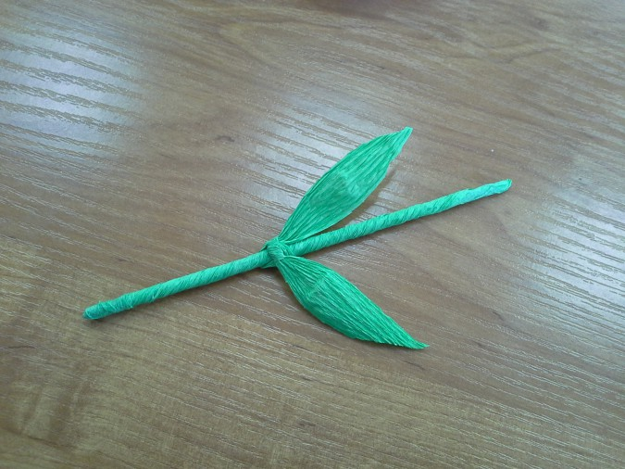
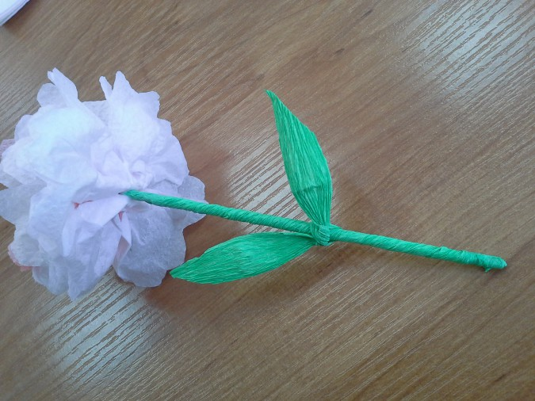
Каплей клея крепим готовый стебелек к шапочке цветка.
Наш чудесный цветок из салфеток готов.

Slide 12
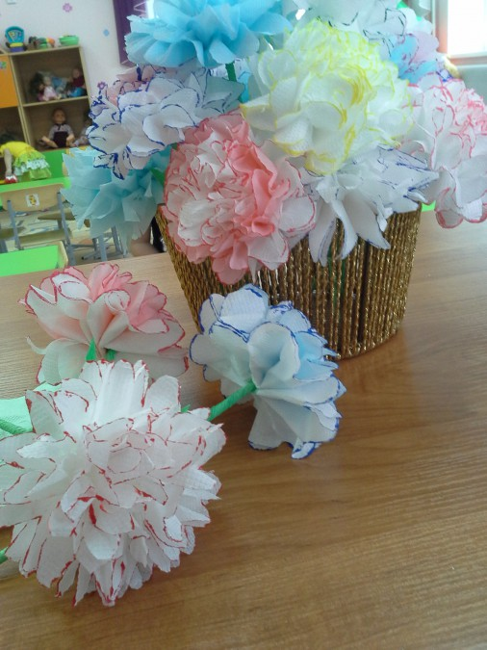
Из волшебных салфеток можно смастерить целый букет!

